Slide 1
স্বাগতম

Slide 2
পরিচিতি
মোছাঃ মমতাজ নাছরীন
সহকারি শিক্ষক
আফতাব নগর উচ্চ বিদ্যালয়,সাঁথিয়া, পাবনা।
মোবাইলঃ ০১৭১২৮৬৬০৬৯
নবম শ্রেণি
বিষয়ঃ জীব বিজ্ঞান
দ্বিতীয় অধ্যায়
সময়ঃ ৫০ মিনিট
১১-০৩-২০২০

Slide 3
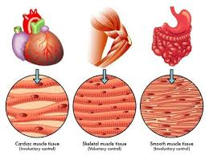
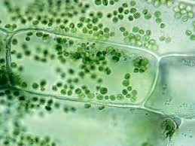
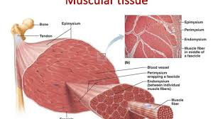
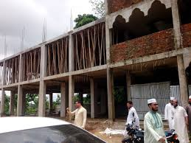
এসো কয়েকটি ছবি দেখি

Slide 4
শিখনফল
এই পাঠ শেষে শিক্ষার্থীরা-
কোষ কি বলতে পারবে।
উদ্ভিদ ও প্রাণী কোষের তুলনা করতে পারবে।
কোষের অঙ্গানু গুলোর নাম বলতে পারবে।

Slide 5
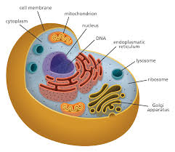
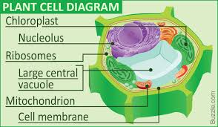
জীবকোষ

Slide 6
জীবকোষ
আদিকোষ বা প্রাককেন্দ্রিক কোষ
প্রকৃত কোষ বা সুকেন্দ্রিক কোষ

Slide 7
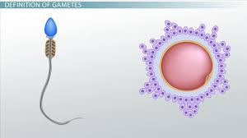
জীবকোষ
দেহকোষ
জনন কোষ

Slide 8
আদর্শ কোষের অঙ্গানু সমূহ
মাইট্রোকন্ড্রিয়া
গলগি বস্তু
কোষ প্রাচীর
এন্ডোপ্লাসমিক রেটিকুলাম
সাইটোপ্লাসম
প্লাস্টিড
নিউক্লিয়াস

Slide 9
মূল্যায়নঃ
১। কোষ কাকে বলে?
২। কোষ কত প্রকার?
৩। কোষের আঙ্গানুগুলোর নাম কি কি?

Slide 10
বাড়ির কাজঃ
১। উদ্ভিদ ও প্রাণী কোষের পার্থক্য লিখ।
২। অঙ্গানুগুলোর চিত্র আঁক।

Slide 11
ধন্যবাদ

